Slide 1
RAÍCES VIVAS
Entrega Final
Implementación y Gestión
TESIS DE LA PRESENTACIÓN
La arquitectura, la gestión y la implementación nacen del territorio, de la evidencia y de la gobernanza comunitaria.
Una propuesta académica y sociotécnica para educación intercultural, preservación de saberes ancestrales y salud comunitaria en territorios indígenas de Costa Rica.
• Investigación aplicada con enfoque mixto y principios CARE • Diseño offline-first como condición operativa, no como contingencia • Gestión híbrida con Obsidian, GitHub y Jira sincronizados
“Que nos traten como socios, no como beneficiarios de un proyecto.”
75
23
38
participantes
requerimientos funcionales
entidades del modelo
CENFOTEC
SOFT-09
22 abril 2026
58 tareas · 90%
ejecución del proyecto
Elkin · Geovanny · Santiago
Curso: Introducción a la Ingeniería de Software · Docente: Johnny Marín
Presentación académica de cierre
Fuente: entrega final + repo
01
Notes:
Abrir con el problema central: el proyecto no se diseñó desde escritorio. Resaltar que la propuesta integra problema social, rigor metodológico, arquitectura y gestión. Cerrar con la idea de soberanía y continuidad cultural. [Sources] - Raíces Vivas — Entrega Final: Implementación y Gestión (archivo subido por el usuario, 2026-04-19) - https://github.com/yonrasgg/RAICES_VIVAS/blob/main/README.md - https://github.com/yonrasgg/RAICES_VIVAS/blob/main/01-Proyecto/Decisiones/ADR-007.md

Slide 2
VISIÓN INTEGRAL
Resumen ejecutivo en una sola página
Del hallazgo de campo a la solución operativa
PROPÓSITO
4 + 3 + 3
75
27
23
Fortalecer tres ejes interrelacionados en comunidades indígenas de Costa Rica:
entrevistas, observaciones y encuestas
personas en instrumentos cuantitativos
requerimientos totales
casos de uso
EDU
Educación intercultural bilingüe
SAB
Preservación de saberes ancestrales
PROBLEMA
RESPUESTA
• 87% de docentes reporta escasez de materiales en lengua indígena • 80% de portadores teme mal uso de saberes digitalizados • 44% del personal de salud ha perdido datos en giras
• PWA offline-first con PouchDB/CouchDB • Multilingüe en español, bribri, cabécar y ngäbere • Gobernanza CARE con cuatro niveles de acceso
SAL
Salud comunitaria y seguimiento territorial
“La solución debía funcionar sin internet, respetar la soberanía cultural y ser usable en contextos de alta complejidad territorial.”
MECANISMO DE GESTIÓN Y CONTROL
Obsidian
GitHub
Jira
Sincronización
El aporte académico del proyecto combina investigación aplicada, ingeniería de software, gestión ágil, trazabilidad y un enfoque de gobernanza cultural CARE.
como hub de conocimiento, documentación y trazabilidad
para versionado, respaldo y colaboración del vault
como fuente operativa de sprint, estado y asignación
vía plugin/API token, issue keys y vínculos desde frontmatter
Raíces Vivas · Entrega Final · CENFOTEC
Fuentes: documento final + repo RAICES_VIVAS
02
Notes:
Presentar este slide como mapa general. Sirve para que el tribunal vea en menos de un minuto el problema, la evidencia, la respuesta técnica y la forma en que el equipo gobernó el proyecto. [Sources] - Raíces Vivas — Entrega Final: Implementación y Gestión (archivo subido por el usuario, 2026-04-19) - https://github.com/yonrasgg/RAICES_VIVAS/blob/main/README.md - https://github.com/yonrasgg/RAICES_VIVAS/blob/main/01-Proyecto/Decisiones/ADR-001.md - https://github.com/yonrasgg/RAICES_VIVAS/blob/main/01-Proyecto/Decisiones/ADR-007.md

Slide 3
CAPÍTULO 1 · ANÁLISIS DEL PROBLEMA
La realidad territorial define el sistema
En el mismo país conviven territorios con 4G estable y otros donde la señal celular es inexistente.
ASIMETRÍA TERRITORIAL
EDU
87% de docentes carece de materiales en lengua indígena y 83% registra el progreso en papel.
Territorio
Electricidad
Señal
EBAIS
Complejidad
87%
4E6E66
Guatuso
Estable
4G
< 30 min
Baja
Boruca
Estable
3G/4G parcial
< 30 min
Baja-media
Talamanca Alta
Solar/intermitente
2G parcial
ATAP mensual
Alta
SAB
El patrimonio está en cuenta regresiva: el boruca sobrevive en cerca de 10 hablantes fluidos mayores de 65 años.
Alto Chirripó
Solar/micro-hidro
Sin cobertura
4-8 h
Muy alta
Implicación arquitectónica:
80%
B85C38
offline-first no era una preferencia de diseño. Era una condición de viabilidad.
“Si no hay señal, el sistema debe seguir funcionando igual.”
SAL
44% del personal de salud ha perdido datos durante giras y 72% reporta dificultad en el seguimiento de pacientes crónicos.
44%
C5A05A
Raíces Vivas · Entrega Final · CENFOTEC
Fuentes: documento final + repo RAICES_VIVAS
03
Notes:
Usar esta lámina para conectar el contexto físico con la decisión técnica. Subrayar que el problema no es solo tecnológico, sino territorial, cultural y logístico. [Sources] - Raíces Vivas — Entrega Final: Implementación y Gestión (archivo subido por el usuario, 2026-04-19)

Slide 4
RIGOR ACADÉMICO
Metodología de investigación aplicada
El proyecto adoptó un enfoque mixto QUAL → QUAN y un marco ético basado en los principios CARE.
DISEÑO METODOLÓGICO
QUÉ APORTÓ LA METODOLOGÍA
QUAL
INTEGRACIÓN
QUAN
La combinación de entrevistas, observación y encuestas permitió traducir hallazgos de contexto en decisiones de producto y arquitectura.
1
Exploración cualitativa
2
Diseño de instrumentos
3
Validación cuantitativa
• Reveló necesidades que no surgen en un formulario estándar • Validó la necesidad de control comunitario sobre el dato • Justificó el soporte offline, multilingüe y multimódulo • Alineó diseño técnico con principios CARE y con el territorio
4
3
3
75
entrevistas semiestructuradas
observaciones de campo
encuestas Likert y multiselección
participantes
Territorios incluidos
“Consentimiento en tres niveles: comunitario, individual y cultural.”
“La muestra fue intencional, guiada por accesibilidad y representatividad de realidades tecnológicas distintas.”
Guatuso
Talamanca
Boruca
+
Resultado: cinco hallazgos transversales que guiaron toda la propuesta.
Raíces Vivas · Entrega Final · CENFOTEC
Fuentes: documento final + repo RAICES_VIVAS
04
Notes:
Enfatizar que no se trató de una simple recopilación de requisitos. Hubo un diseño metodológico con lógica de investigación aplicada y un marco ético compatible con datos indígenas. [Sources] - Raíces Vivas — Entrega Final: Implementación y Gestión (archivo subido por el usuario, 2026-04-19)

Slide 5
SÍNTESIS ANALÍTICA
Hallazgos transversales: tres módulos, una misma necesidad
Los datos convergen en una idea central: el sistema debía ser usable, soberano y resiliente en territorios de alta complejidad.
EDU · Educación intercultural
SAB · Saberes ancestrales
SAL · Salud comunitaria
87%
4E6E66
80%
B85C38
44%
C5A05A
73%
4E6E66
90%
B85C38
72%
C5A05A
83%
4E6E66
85%
B85C38
56%
C5A05A
“La brecha no es actitudinal, sino instrumental.”
“La gobernanza cultural no podía ser una capa opcional.”
“El dato clínico cruza ríos, senderos y ausencia de conectividad.”
Raíces Vivas · Entrega Final · CENFOTEC
Fuentes: documento final + repo RAICES_VIVAS
05
Notes:
Presentar esta lámina como una síntesis de evidencia. Conviene mostrar cómo cada módulo tiene su propio problema visible, pero todos convergen en una misma lógica de diseño y gobernanza. [Sources] - Raíces Vivas — Entrega Final: Implementación y Gestión (archivo subido por el usuario, 2026-04-19)

Slide 6
CAPÍTULO 2 · DISEÑO DE LA SOLUCIÓN
La solución propuesta: una PWA diseñada desde el territorio
Raíces Vivas se concibe como una Progressive Web Application offline-first con soporte multilingüe y gobernanza cultural integrada.
ARQUITECTURA FUNCIONAL DEL PRODUCTO
DECISIONES QUE DIFERENCIARON LA SOLUCIÓN
PWA
4 idiomas
EDU
instalable en Android y navegadores modernos
español, bribri, cabécar y ngäbere
RAÍCES
VIVAS
SAL
CARE
AES-256 + TLS 1.3
cuatro niveles de acceso y revocación
seguridad en reposo y en tránsito
SAB
“La decisión crítica: los datos ceremoniales nunca abandonan el dispositivo local.”
Servicios transversales
Roles
Sync
i18n
Resultado esperado: continuidad operativa, soberanía del dato y adopción contextual.
Auditoría
Consentimiento
Raíces Vivas · Entrega Final · CENFOTEC
Fuentes: documento final + repo RAICES_VIVAS
06
Notes:
Explicar que la solución no solo responde al problema técnico. Responde a restricciones territoriales, lingüísticas, éticas y operativas. La distinción más fuerte es que la gobernanza CARE se modela como arquitectura. [Sources] - Raíces Vivas — Entrega Final: Implementación y Gestión (archivo subido por el usuario, 2026-04-19) - https://github.com/yonrasgg/RAICES_VIVAS/blob/main/04-Arquitectura/Visión%20General.md - https://github.com/yonrasgg/RAICES_VIVAS/blob/main/04-Arquitectura/Stack%20Tecnológico.md

Slide 7
VISTA TÉCNICA
Arquitectura y gobernanza: donde la técnica se encuentra con la soberanía
La arquitectura offline-first y los niveles CARE se diseñaron como un mismo sistema de control.
FLUJO TÉCNICO SIMPLIFICADO
NIVELES CARE IMPLEMENTADOS
PWA Raíces Vivas
Servicios transversales
Cualquier usuario autenticado
Sincroniza
Usuarios
Docente · Líder · Salud
Público
UI multilingüe + formularios ligeros
roles · auditoría · consentimiento · i18n
Comunitario
Miembros del pueblo
Sincroniza
PouchDB local
modo offline
Sync bidireccional
CouchDB
sync eventual
Restringido
Roles autorizados por consejo o Awá
Sincroniza cifrado
Ceremonial
Solo autoridad máxima
No sale del dispositivo
“Si el dispositivo recupera conectividad, sincroniza. Si no, el sistema sigue operando.”
Principio rector
La revocación comunitaria prevalece sobre cualquier conflicto de sincronización.
Raíces Vivas · Entrega Final · CENFOTEC
Fuentes: documento final + repo RAICES_VIVAS
07
Notes:
Esta lámina es ideal para defender la arquitectura. El mensaje clave es que la política de acceso no está fuera del sistema: está embebida en el modelo de datos, en el flujo de sincronización y en el control de conflictos. [Sources] - Raíces Vivas — Entrega Final: Implementación y Gestión (archivo subido por el usuario, 2026-04-19) - https://github.com/yonrasgg/RAICES_VIVAS/blob/main/04-Arquitectura/Visión%20General.md - https://github.com/yonrasgg/RAICES_VIVAS/blob/main/04-Arquitectura/Modelo%20de%20Datos.md

Slide 8
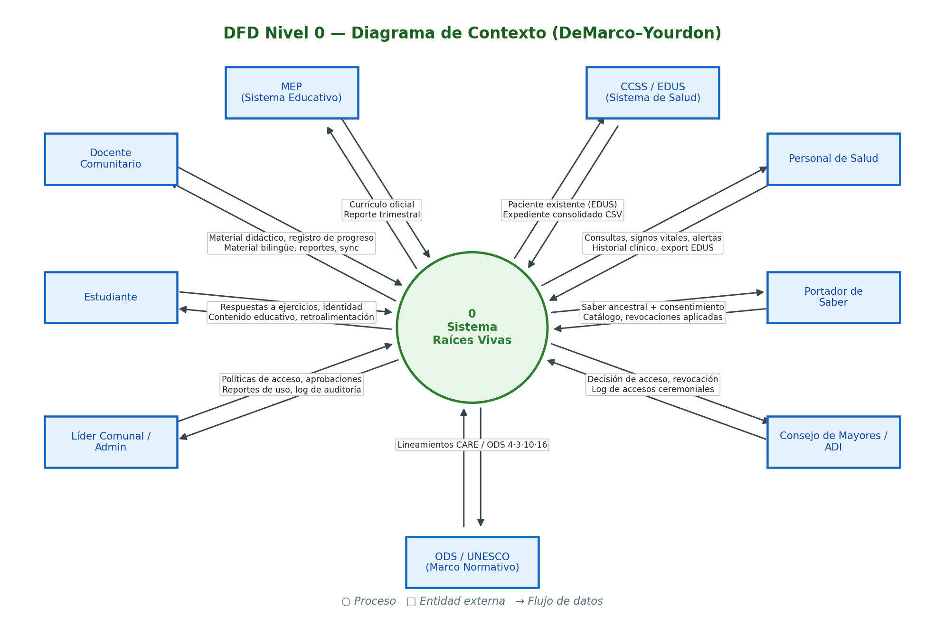
ANEXO TÉCNICO · A.1
Raíces Vivas · Entrega Final · CENFOTEC
DFD Nivel 0 — Diagrama de contexto
Notación DeMarco–Yourdon
Servicios transversales
El sistema Raíces Vivas modelado como proceso único rodeado de sus entidades externas (6 actores humanos + 3 sistemas: MEP, CCSS/EDUS, ODS/UNESCO). Cada arista es un flujo de datos etiquetado.

Slide 9
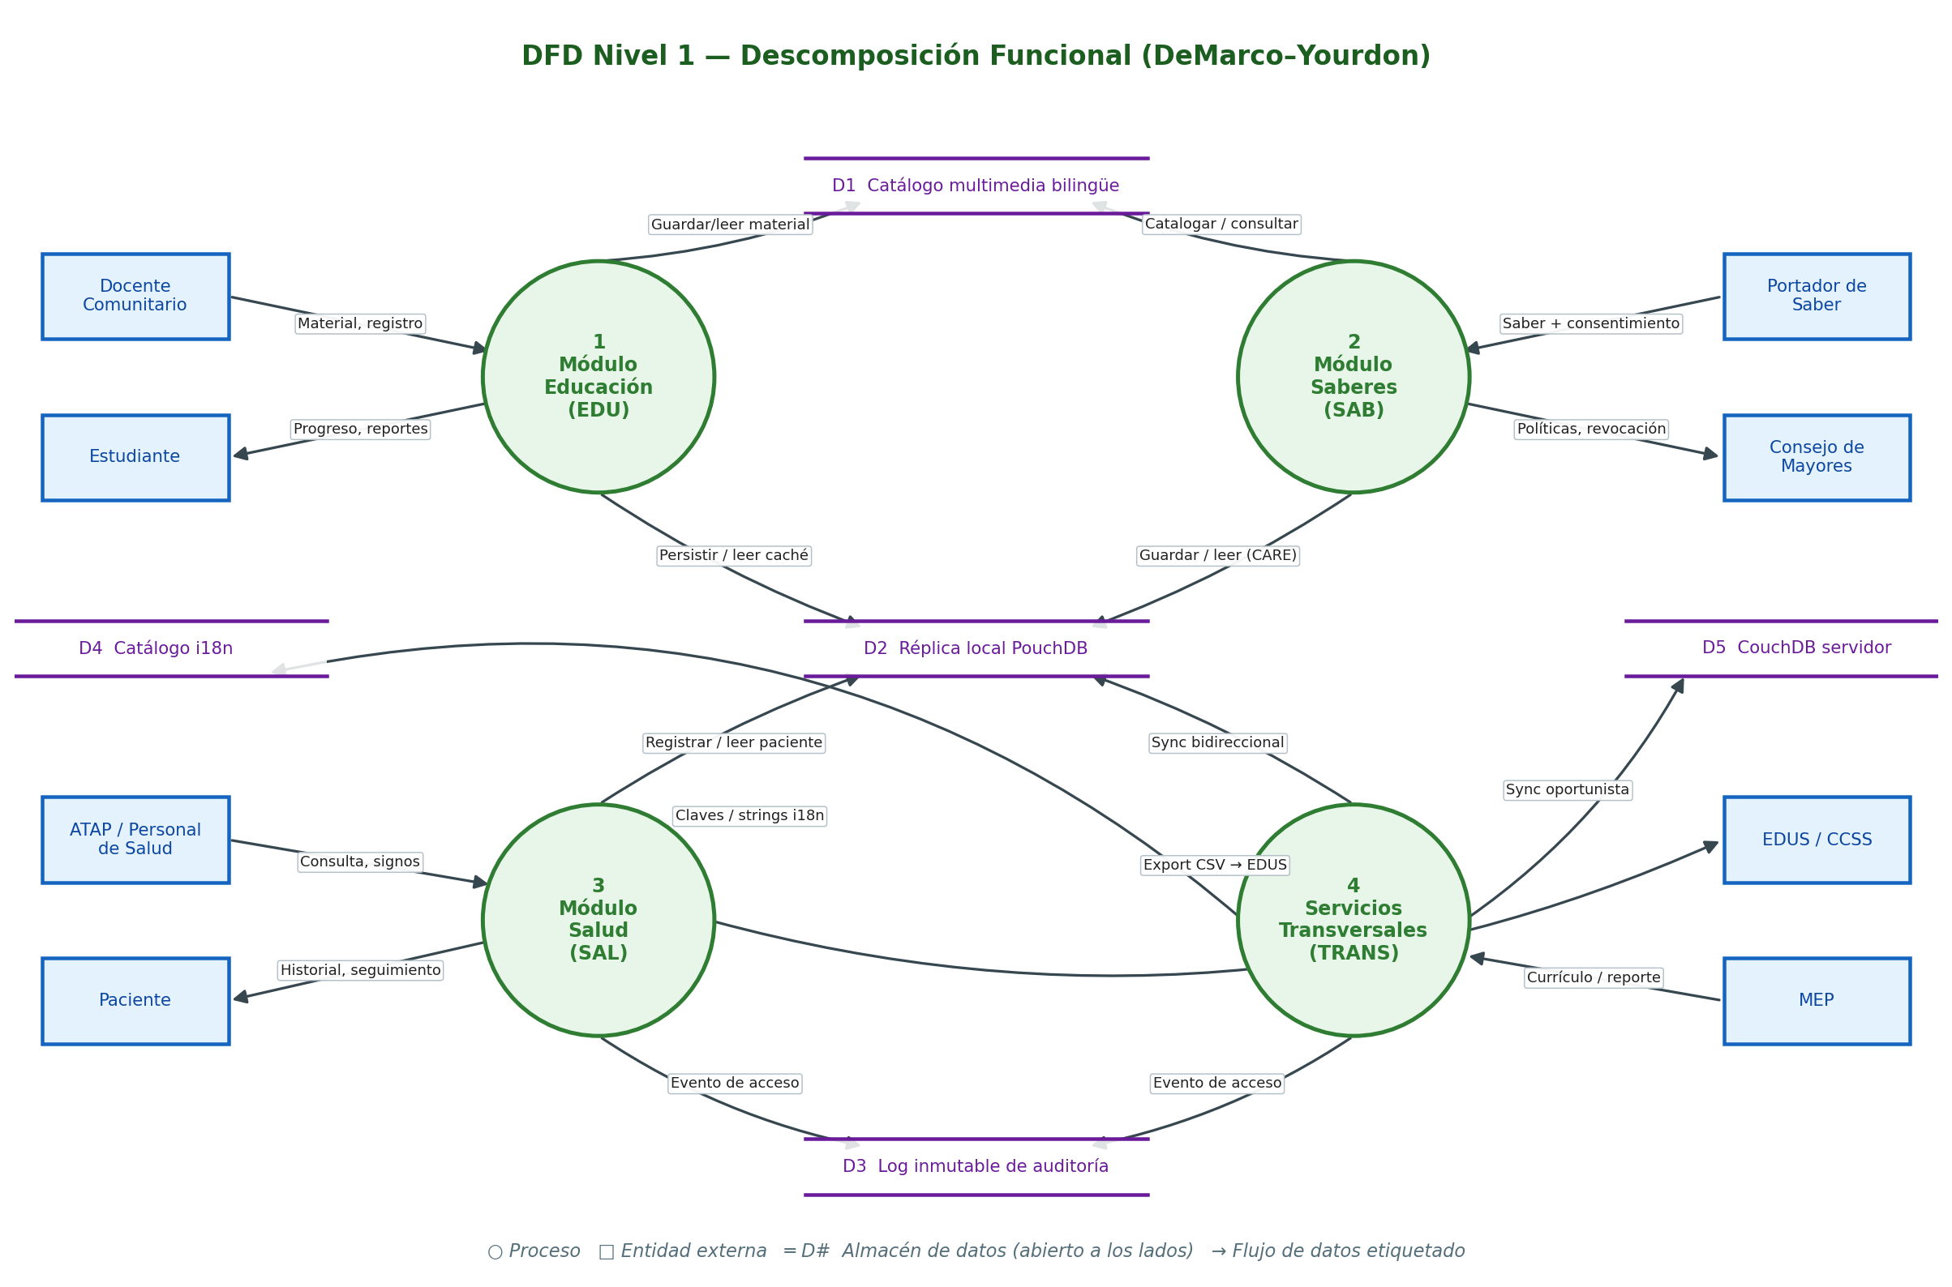
ANEXO TÉCNICO · A.2
Raíces Vivas · Entrega Final · CENFOTEC
DFD Nivel 1 — Descomposición funcional
Procesos · almacenes · flujos
Cuatro procesos hijos (EDU · SAB · SAL · Transversales) y cinco almacenes de datos (D1 catálogo, D2 PouchDB, D3 log auditoría, D4 i18n, D5 CouchDB). Representa la base offline-first del sistema.

Slide 10
GESTIÓN DE REQUISITOS
Trazabilidad: del requerimiento al sprint
La propuesta no se quedó en ideas. Fue estructurada como requerimientos, casos de uso, modelo de datos, WBS y ejecución por sprint.
CADENA DE TRAZABILIDAD
EVIDENCIA ESTRUCTURAL
23
12
23 RF + 4 RNF
23 CU
38 entidades
WBS / paquetes
Sprints / tareas
casos de uso documentados
casos expandidos con escenario completo
4
16
100% de trazabilidad reportada entre RF y CU, con cobertura explícita en la RTM del proyecto.
módulos lógicos del WBS
paquetes de trabajo
Priorización MoSCoW
12
4E6E66
La RTM permitió vincular prioridad, actor, validación, cobertura y estado de cada requerimiento.
7
B85C38
“La trazabilidad fue un mecanismo de control, pero también un dispositivo de calidad académica.”
4
C5A05A
Raíces Vivas · Entrega Final · CENFOTEC
Fuentes: documento final + repo RAICES_VIVAS
08
Notes:
Aquí conviene mostrar que hubo disciplina de ingeniería de software: especificación, priorización, matriz de trazabilidad y alineación entre el modelo funcional y el plan de trabajo. [Sources] - Raíces Vivas — Entrega Final: Implementación y Gestión (archivo subido por el usuario, 2026-04-19) - https://github.com/yonrasgg/RAICES_VIVAS/blob/main/03-Requerimientos/_RTM.md - https://github.com/yonrasgg/RAICES_VIVAS/blob/main/04-Arquitectura/WBS.md

Slide 11
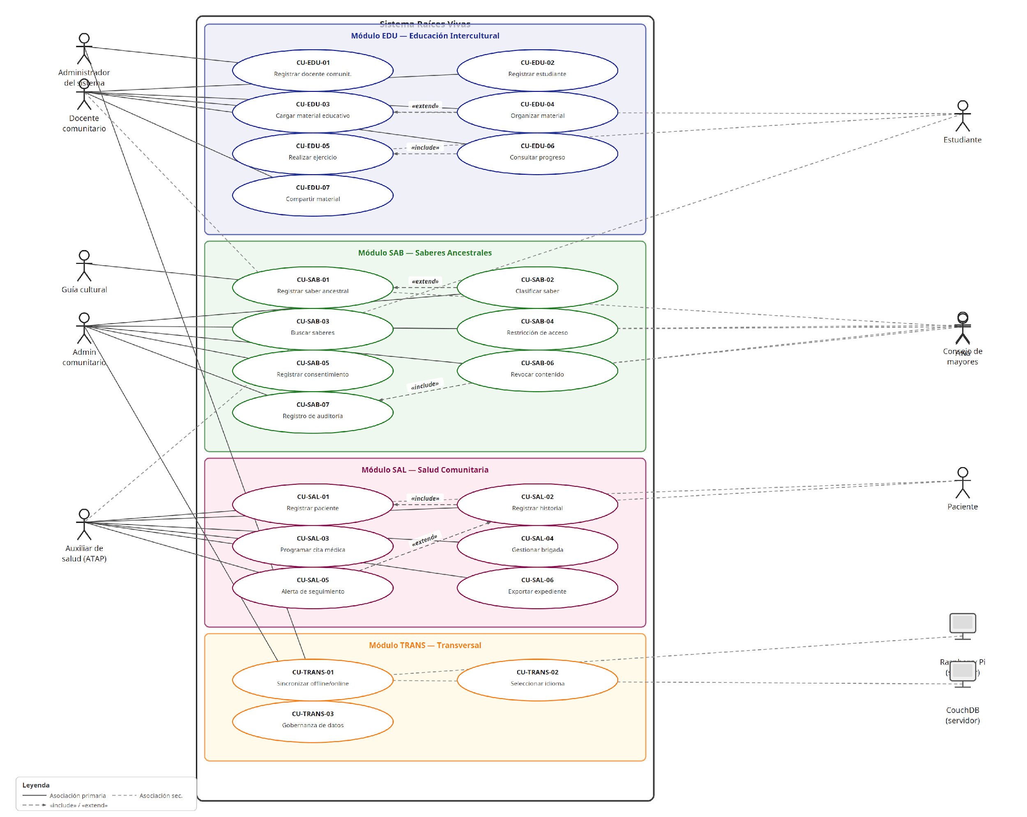

ANEXO TRAZABILIDAD · A.3
Raíces Vivas · Entrega Final · CENFOTEC
Casos de Uso — Diagrama UML
23 casos de uso · 4 módulos
Actores (docente · estudiante · portador · consejo · ATAP · admin) conectados a los 23 casos de uso, agrupados por módulo EDU/SAB/SAL/TRANS. Base de la matriz RF↔CU del proyecto.

Slide 12
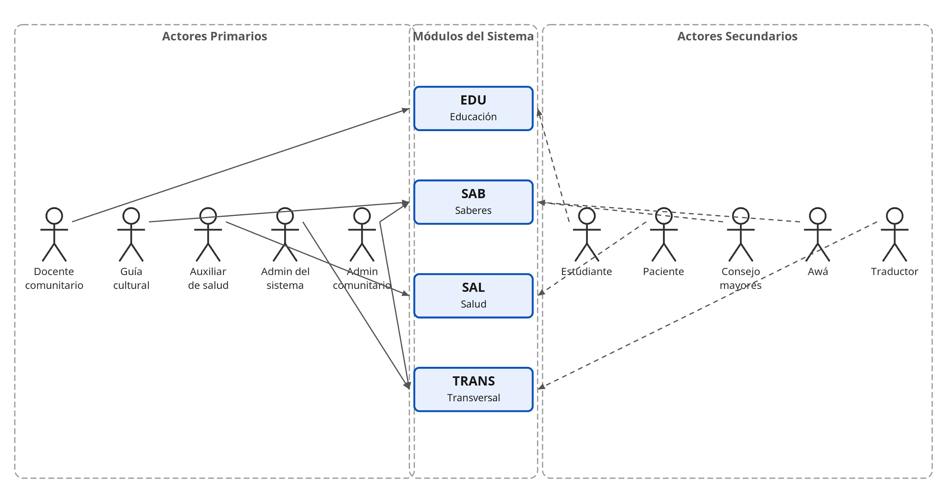
ANEXO TRAZABILIDAD · A.4
Raíces Vivas · Entrega Final · CENFOTEC
Actores × Módulos — Matriz de responsabilidades
Quién interactúa con qué
Mapeo bidireccional de los 9 actores primarios y 4 módulos funcionales. Justifica los niveles CARE y la segregación de permisos en la arquitectura.

Slide 13
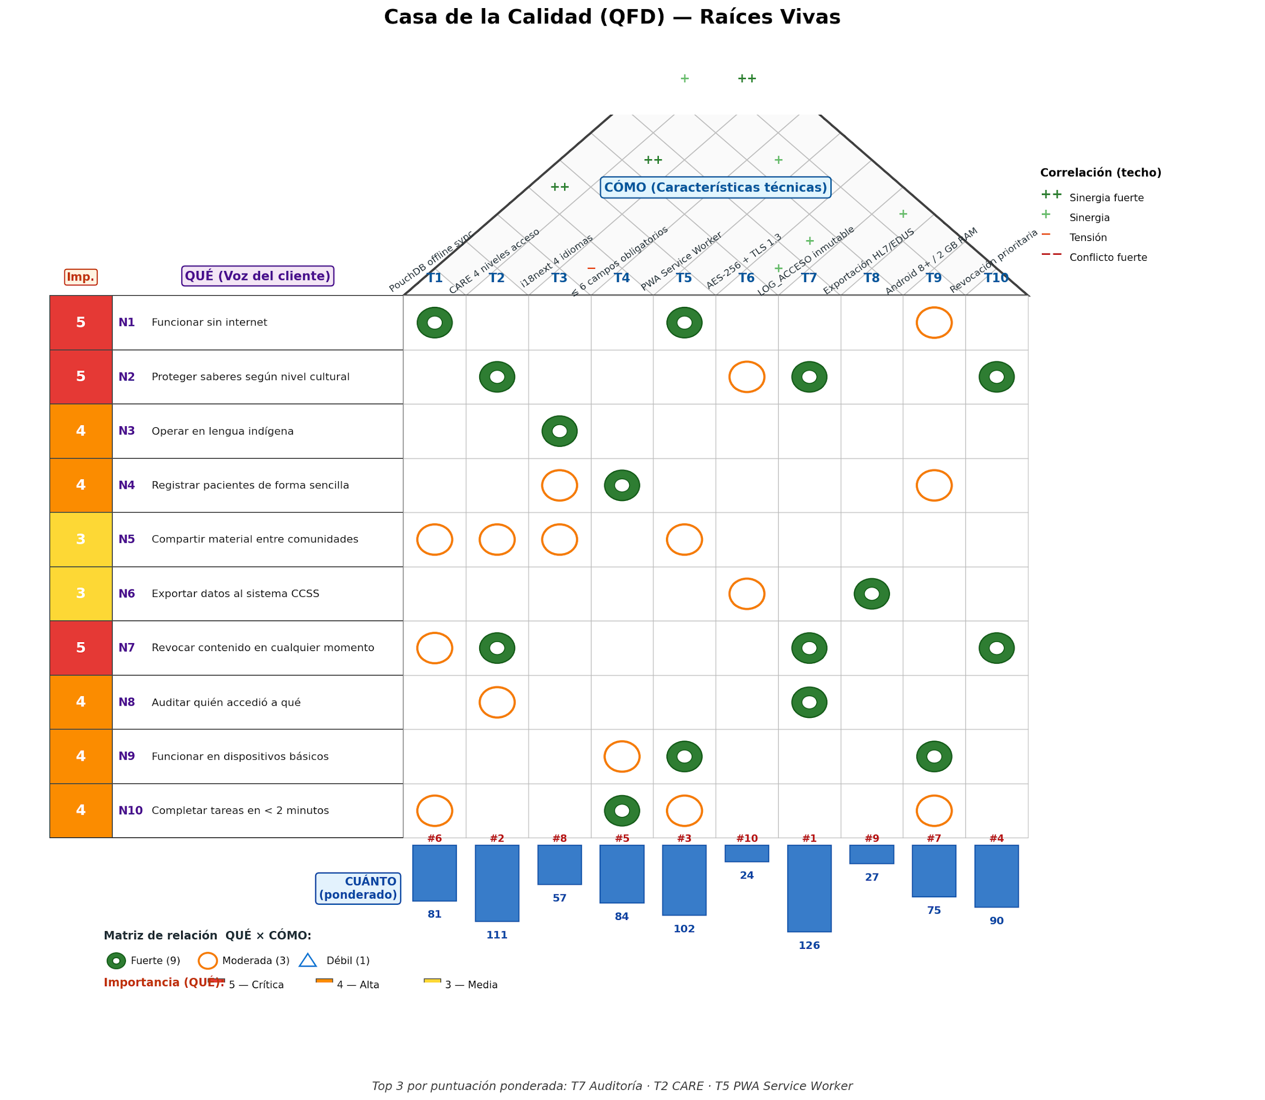
ANEXO TRAZABILIDAD · A.5
Raíces Vivas · Entrega Final · CENFOTEC
QFD — Voz del usuario → requerimiento técnico
Casa de la calidad del proyecto
Priorización de requerimientos funcionales según el peso de cada necesidad levantada en campo. Fundamenta la clasificación MoSCoW (12 Must · 7 Should · 4 Could).

Slide 14
GOBERNANZA DEL PROYECTO
Modelo operativo de gestión: Obsidian + GitHub + Jira
El equipo separó conocimiento y operación: documentación en Obsidian, versionado en GitHub y ejecución de sprint en Jira Cloud.
ARQUITECTURA HÍBRIDA DE GESTIÓN
QUÉ GANÓ EL PROYECTO
Obsidian Vault
Jira Cloud
22
12
Puente de sincronización
• Requerimientos RF/RNF • Investigación y minutas • ADR, riesgos y RTM • Dataview + SQLSeal dashboards • Frontmatter estructurado
• Epics, stories y tasks • Sprints y board visual • Burndown y velocity • Status y asignación • JQL y seguimiento
plugins activados en el vault
macros QuickAdd
• Plugin obsidian-jira-issue • jira_key en frontmatter • API token / REST v3 • Scripts de carga y sync
Git
JQL
historial y respaldo completo
tableros y filtros nativos
“Obsidian conservó la inteligencia documental; Jira concentró la ejecución; GitHub aseguró persistencia y colaboración.”
Documentación = fuente de verdad contextual
Operación = fuente de verdad de estado
Resultado: trazabilidad viva, respaldo distribuido, dashboards automáticos y sincronización entre notas del vault y issues de Jira mediante clave vinculante.
Raíces Vivas · Entrega Final · CENFOTEC
Fuentes: documento final + repo RAICES_VIVAS
09
Notes:
En esta lámina se incorpora explícitamente el punto solicitado por el usuario: Obsidian, GitHub y Jira sincronizados. Explicar que el API token y el campo jira_key permiten vincular el vault con el tablero operativo. [Sources] - https://github.com/yonrasgg/RAICES_VIVAS/blob/main/01-Proyecto/Decisiones/ADR-001.md - https://github.com/yonrasgg/RAICES_VIVAS/blob/main/01-Proyecto/Decisiones/ADR-007.md - https://github.com/yonrasgg/RAICES_VIVAS/blob/main/README.md - Raíces Vivas — Entrega Final: Implementación y Gestión (archivo subido por el usuario, 2026-04-19)

Slide 15
CAPÍTULO 3 · GESTIÓN
Ejecución del proyecto: sprints, control y resultados
La gestión se estructuró en tres sprints adaptados, con 58 tareas, 257 horas reales y una completitud global del 90%.
ROADMAP EJECUTIVO
INDICADORES DE EJECUCIÓN
58
257/265h
Sprint 01
Sprint 02
Sprint 03
tareas ejecutadas
horas reales vs plan
Análisis e investigación
Diseño y arquitectura
MVP y entrega final
03 feb → 25 feb
28 feb → 29 mar
01 abr → 23 abr
17
14
20 tareas · Avance 1
22 tareas · Avance 2
16 tareas · Avance 3
decisiones arquitectónicas
riesgos gestionados
6
-3%
reuniones documentadas
desviación parcial
90%
133A32
La holgura del proyecto permitió absorber imprevistos sin perder el objetivo de entrega.
Raíces Vivas · Entrega Final · CENFOTEC
Fuentes: documento final + repo RAICES_VIVAS
10
Notes:
Esta lámina comunica control. Resaltar que hubo planificación, medición, desviación controlada y evidencia documental del proceso, no solo del producto. [Sources] - Raíces Vivas — Entrega Final: Implementación y Gestión (archivo subido por el usuario, 2026-04-19) - https://github.com/yonrasgg/RAICES_VIVAS/blob/main/00-Dashboard/Roadmap.md - https://github.com/yonrasgg/RAICES_VIVAS/blob/main/00-Dashboard/Métricas.md

Slide 16
GESTIÓN DEL PROYECTO
Equipo, control de calidad y aprendizaje organizacional
La operación combinó liderazgo funcional, distribución por módulos y control continuo mediante riesgos, ADR y QA.
DISTRIBUCIÓN DEL EQUIPO
MECANISMOS DE GOBIERNO Y MEJORA
Geovanny Alpízar
PM / Arquitecto
ADR
RSK
QA
Planificación, arquitectura, integración, documentación, Jira
103 h
decisiones registradas y auditables
riesgos con estrategia y seguimiento
pruebas manuales y E2E
Elkin
Investigación / SAB
• Templates y convenciones aceleraron la producción de artefactos • Dataview y SQLSeal redujeron la desincronización documental • Las entrevistas cualitativas destaparon requerimientos que la encuesta no veía • La gestión visual y la trazabilidad mejoraron la auditabilidad del proyecto
Investigación cualitativa, módulo SAB, traducciones bribri
66 h
Santiago
QA / SAL
Pruebas, módulo SAL, presentaciones
71 h
“La gestión no fue un anexo del proyecto. Fue parte del producto académico final.”
Raíces Vivas · Entrega Final · CENFOTEC
Fuentes: documento final + repo RAICES_VIVAS
11
Notes:
Usar esta lámina para reconocer al equipo y demostrar madurez de gestión. Conviene mostrar cómo se distribuyeron responsabilidades y cómo se capturó el aprendizaje del proceso. [Sources] - Raíces Vivas — Entrega Final: Implementación y Gestión (archivo subido por el usuario, 2026-04-19) - https://github.com/yonrasgg/RAICES_VIVAS/blob/main/00-Dashboard/Métricas.md - https://github.com/yonrasgg/RAICES_VIVAS/blob/main/01-Proyecto/Decisiones/ADR-001.md

Slide 17
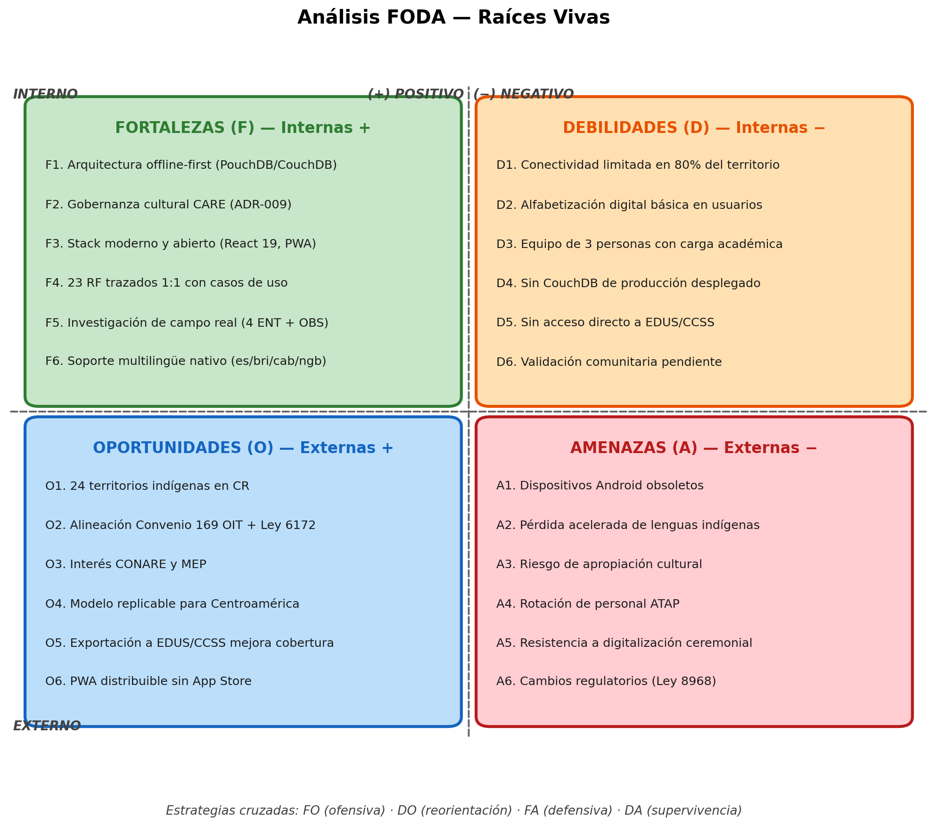
ANEXO GESTIÓN · A.6
Raíces Vivas · Entrega Final · CENFOTEC
Análisis FODA
Fortalezas · Oportunidades · Debilidades · Amenazas
Diagnóstico estratégico del proyecto en el contexto académico, territorial y técnico. Alimenta el registro de riesgos y el roadmap de continuidad.

Slide 18
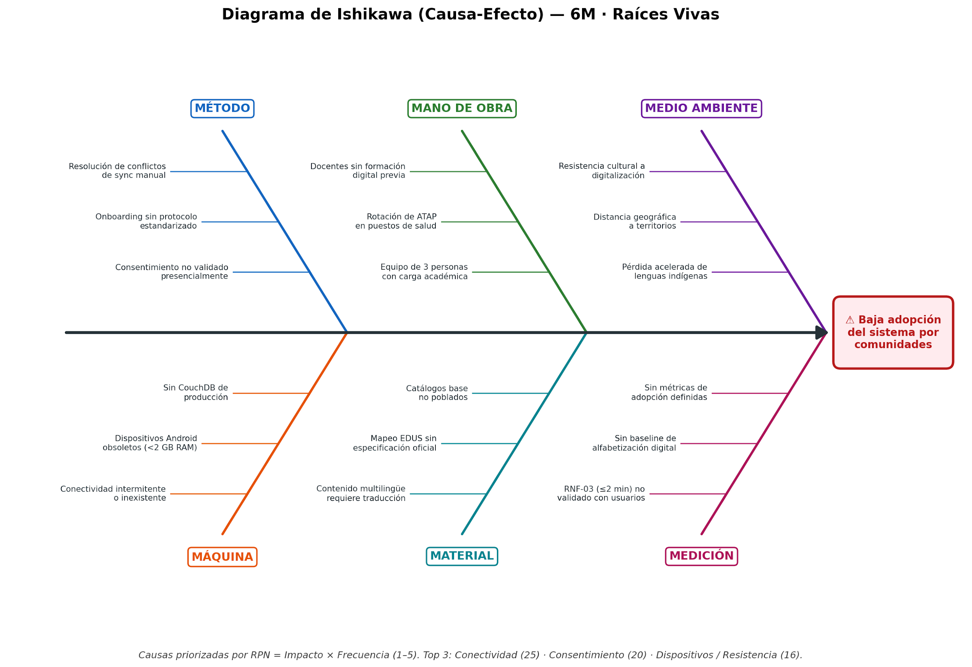
ANEXO GESTIÓN · A.7
Raíces Vivas · Entrega Final · CENFOTEC
Análisis de causa-raíz — Ishikawa
6M · por qué persiste la brecha sociotécnica
Espina de pescado que identifica causas estructurales (método, personas, materiales, entorno, tecnología y medición) detrás de la brecha en educación, saberes y salud comunitaria.

Slide 19
IMPLEMENTACIÓN
Estado del MVP y preparación técnica
El MVP consolidó la estructura base de la PWA, el flujo de sincronización y los componentes visibles del módulo EDU.
PANTALLAS Y CAPACIDADES IMPLEMENTADAS
STACK Y RENDIMIENTO
AppShell
Dashboard EDU
Materiales
Idioma
React 19
Vite 8
PWA
Header + BottomNav
Resumen educativo
CRUD multimedia
es / bri / cab / ngb
frontend tipado con TypeScript 5.9
build ESM, HMR y tree-shaking
workbox
PouchDB 9
i18next
97
persistencia local y sync
motor multilingüe de interfaz
módulos
452 KB / 145 KB gzip
133A32
Meta académica cumplida: diseño funcional, implementación base y evidencia de viabilidad en dispositivos Android económicos.
Implementado en Sprint-03
Raíces Vivas · Entrega Final · CENFOTEC
Fuentes: documento final + repo RAICES_VIVAS
12
Notes:
Presentar esta lámina como evidencia de que el proyecto avanzó hasta un estado demostrable. El objetivo no es vender un producto terminado, sino mostrar preparación técnica, coherencia de stack y un MVP funcional. [Sources] - Raíces Vivas — Entrega Final: Implementación y Gestión (archivo subido por el usuario, 2026-04-19) - https://github.com/yonrasgg/RAICES_VIVAS/blob/main/04-Arquitectura/Stack%20Tecnológico.md

Slide 20
CIERRE ANALÍTICO
Conclusiones y recomendaciones
El proyecto demuestra que una solución tecnológica puede ser rigurosa, contextual y gobernable sin perder viabilidad técnica.
Conclusión 1
Conclusión 2
Conclusión 3
Offline-first es necesario y viable
CARE debe vivirse como arquitectura
Las comunidades son socias de diseño
La arquitectura PouchDB/CouchDB permite continuidad operativa en territorios con conectividad limitada o inexistente, sin comprometer usabilidad ni portabilidad.
La gobernanza cultural no puede añadirse al final. Debe incorporarse al modelo de datos, a la sincronización, a la auditoría y a la revocación.
La validez del sistema depende de respetar estructuras comunitarias existentes y de reconocer a los actores locales como coautores del diseño.
RECOMENDACIONES PRIORITARIAS
Contribución académica final
• Realizar validaciones presenciales con comunidades antes del siguiente sprint de expansión. • Priorizar el piloto en Guatuso por su mejor infraestructura y menor riesgo técnico inicial. • Completar el mapeo con EDUS y validar traducciones con hablantes nativos y fuentes del MEP.
Un caso de ingeniería de software donde la gestión, la trazabilidad y la ética de datos son inseparables del diseño técnico.
Raíces Vivas · Entrega Final · CENFOTEC
Fuentes: documento final + repo RAICES_VIVAS
13
Notes:
Cerrar con tres ideas fuertes y tres acciones concretas. Es una buena lámina para dejar claro que el proyecto no termina en la entrega, sino que abre una ruta de validación y despliegue responsable. [Sources] - Raíces Vivas — Entrega Final: Implementación y Gestión (archivo subido por el usuario, 2026-04-19)

Slide 21
Raíces Vivas
Más que digitalizar procesos,
se trata de codificar continuidad,
soberanía y acceso.
CIERRE PARA EXPOSICIÓN
• Problema real, contextual y medible • Método mixto con fundamento ético • Arquitectura coherente con el territorio • Gestión trazable con Obsidian, GitHub y Jira • MVP con base técnica demostrable
Preguntas y discusión
“Gracias”
La defensa del proyecto puede apoyarse tanto en la evidencia del documento final como en los artefactos vivos del repositorio.
Equipo: Elkin · Geovanny · Santiago
CENFOTEC · Introducción a la Ingeniería de Software · Entrega final 2026
Fuente: documento final + repo RAICES_VIVAS
14
Notes:
Cerrar la presentación devolviendo el foco a la pregunta central: cómo una solución de software puede respetar la complejidad territorial y cultural sin perder trazabilidad, gestión y viabilidad técnica. [Sources] - Raíces Vivas — Entrega Final: Implementación y Gestión (archivo subido por el usuario, 2026-04-19) - https://github.com/yonrasgg/RAICES_VIVAS

